Slide 1
R&D MAKERS
BROCHURE 2026
남은 것의
다음 모양.
Recycle Play 욕실에 즐거움을 쌓다
RhaRa Shoe 오래 서 있는 사람들을 위한 풋케어
㈜알앤디메이커스
Notes:
표지는 상품 사진 없이 타이포와 도형으로 구성. 상품 사진은 2~3면부터.

Slide 2
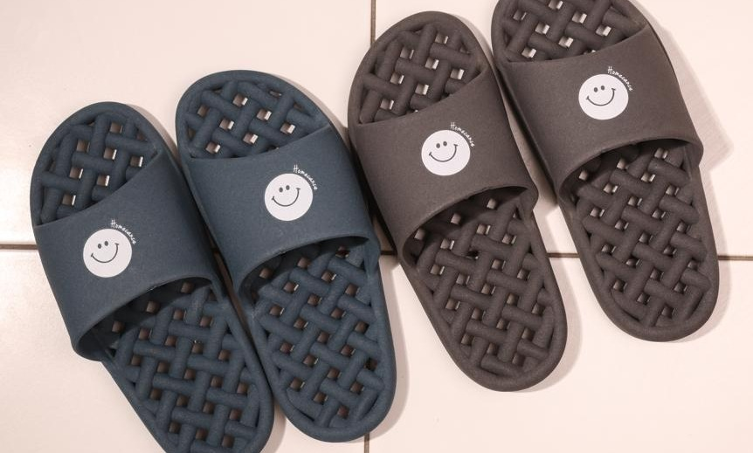
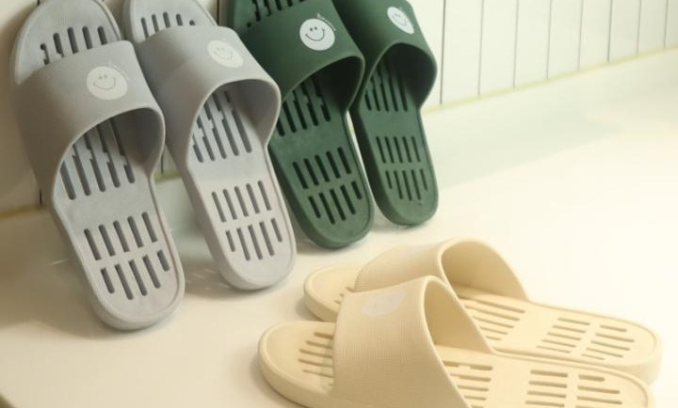
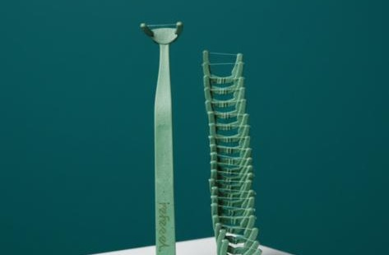
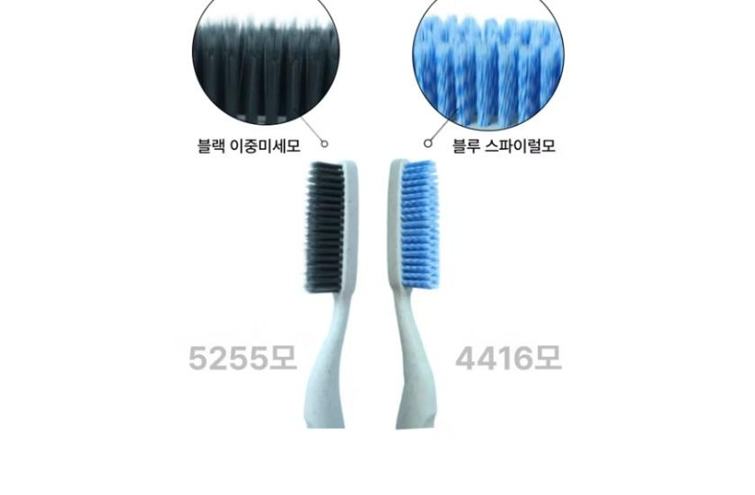
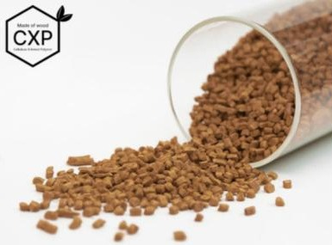
RECYCLE PLAY · BATHROOM
욕실에 즐거움을 쌓다
퀼트패턴 스마일 욕실화
발등낮은 스마일 욕실화
275mm · 차콜 / 네이비
권장가 3,900원 · 박스 18개 · 한국산
[규격 · 컬러]
권장가 [권장가] · 박스 [입수] · 한국산
실크벽지와 PVC를 분리해 업사이클링한 원료
모든 욕실화 한국 제조 · 다이소 전국 매장 입점 (2023.09~)
어금니까지 쏙쏙 칫솔형 치실
MATERIAL
ㄱ자형 헤드 · 칫솔처럼 쥐는 핸들
리필 20개입 교체형
PEFC 인증 목재 사용 (소개서 기준) [확인]
CXP
임업부산물(목재)을 활용한 복합소재.
칫솔 · 치실 핸들에 쓰
R&D MAKERS 02 / 04
1세트(핸들 + 리필 20개입) 4,900원
Notes:
가격·입수·규격은 회사 및 대표 상품 소개서(2601ver)의 권장 판매가 표 기준. 최신 가격인지 확인 필요. 발등낮은 스마일은 표에 없어 [ ] 처리. 꿈돌이 야광 논슬립 등 성능 문구는 기존 상품 문구라 본문에서는 제품명만 사용. 사진 원본 해상도 낮음.

Slide 3
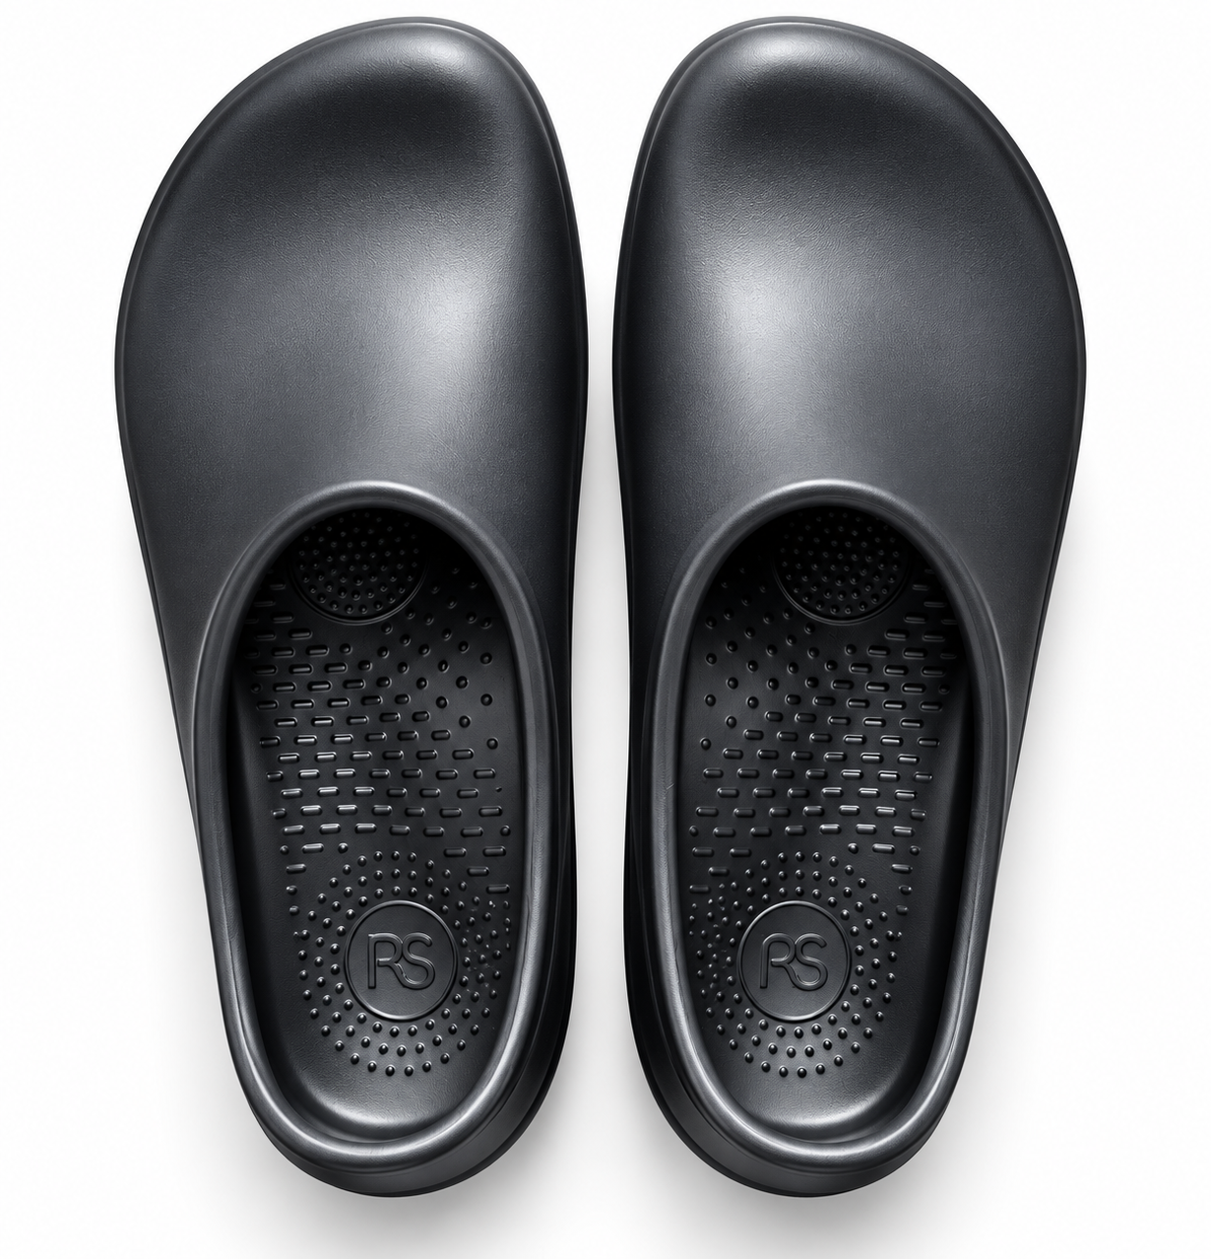
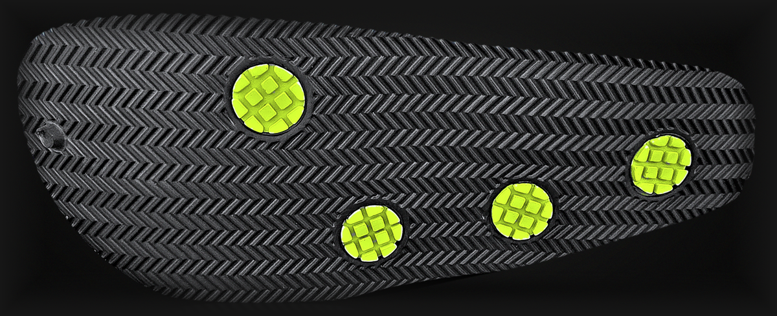
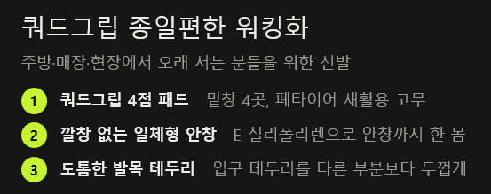
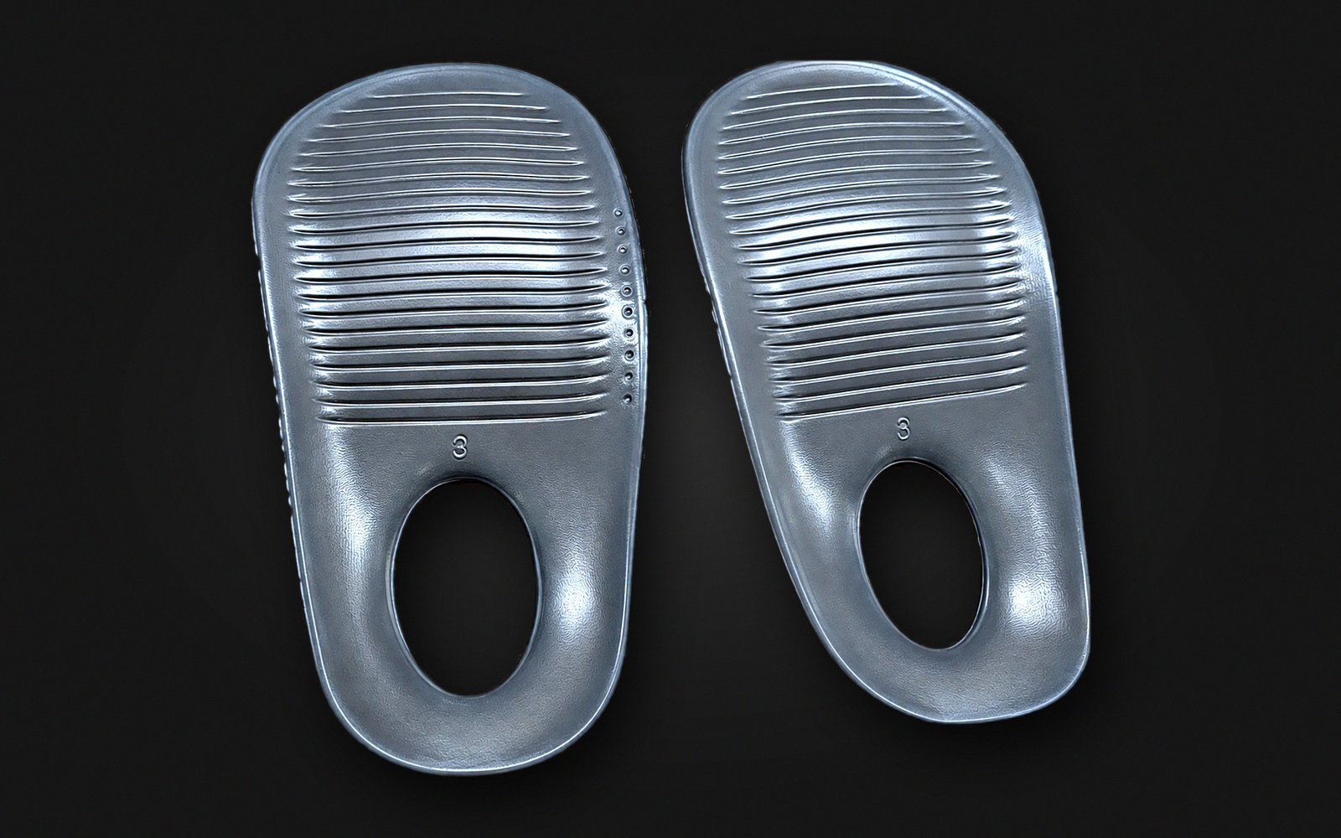
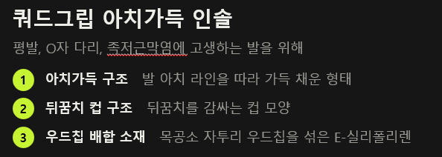
Rhara Shoe · Foot CARE
오래 서 있는 사람들을 위한
R&D MAKERS 03 / 04
Notes:
칫솔·치실은 refeeel 구강케어 라인(소개서 기준 상품). 가격은 소개서 권장가. 치실 리필 20개입 5,500원은 세트(4,900원)보다 비싸 확인 필요하여 제외. "폐기물 88% 감소" 등 환경 수치는 근거 확인 전이라 제외. 경쟁사 비교 사진도 제외.

Slide 4
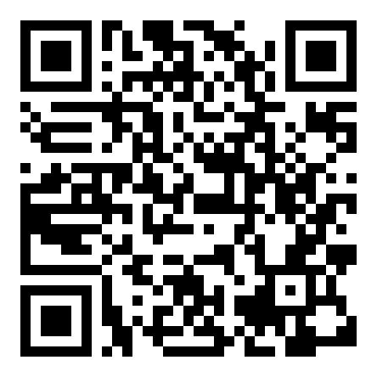
NEW · COMPANY · CONTACT
알앤디메이커스
HISTORY
2023
2024
2025
07 ㈜알앤디메이커스 창립
09 다이소 전국 매장 입점
환경부 새활용지원사업 진행
오피스디포 · 오피스웨이 납품 계약
대전시 서구청 욕실화 기부
중국 첫 수출
상표권 및 BM 특허 출원
대전시 꿈돌이 캐릭터 라이센싱
롯데패키징앤솔루션 · 서브원 납품 계약
CONTACT
㈜알앤디메이커스 신동규 대표
대전시 유성구 국제과학7로 8
T 010-6880-2516 E rndceo@rndmakers.kr
www.rndmakers.kr Instagram @re.feeel
R&D MAKERS 04 / 04
Notes:
연혁은 소개서(2601ver) 기준(소개서의 "2023.3 예비창업패키지"는 창립 이전이라 제외). 라라슈는 제품 사진이 아직 없어 사진 칸 비워둠. 성능(논슬립 등) 문구는 시험 결과 전까지 사용 금지. 납품처 실명 노출 여부는 대표님 판단.

